Slide 2
Salutexpò check-up offerto alla cittadinanza
Il check-up si sviluppa in un percorso strutturato in 8 postazioni corredate di pannelli e tavolini dove sono presenti operatori adeguatamente formati. I pannelli sono suddivisi per aree di salute:
alimentazione,
esercizio fisico,
proprietà dell’acqua, del sole, dell’autocontrollo, dell’aria e del riposo
fino a comprendere la dimensione della fiducia nelle risorse spirituali.

Slide 3
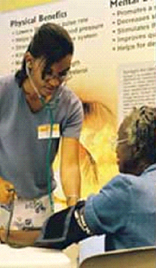
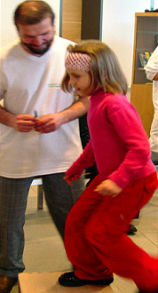
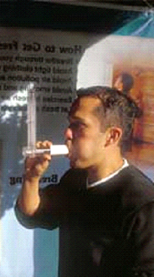
Salutexpò check-up offerto alla cittadinanza
Controllo della pressione arteriosa, controllo della glicemia, test di Harvard, Picco di Flusso, Misura rapporto massa grassa / massa magra

Slide 4
Salutexpò check-up offerto alla cittadinanza
A ogni partecipante viene offerta la possibilitá di:
ottenere preziose informazioni sui principi di salute
ricevere massaggi anti-stress
usufruire di una consulenza medica personale
frequentare conferenze di approfondimento

Slide 5
Salutexpò check-up offerto alla cittadinanza
Alla fine del percorso, ciascun partecipante verrà coinvolto in un colloquio medico.
Sulla base delle evidenze raccolte durante le tappe, riceverà una scheda riassuntiva dei suoi valori e un calcolo approssimativo della sua età biologica.
Dopo il percorso, a tutti verrà consegnato un invito speciale per accedere alla conferenza sul tema dello stile di vita sano che viene sempre organizzata entro le 2 settimane successive all’evento.

